Slide 1
Modelos de Machine Learning para predecir revenue en un sitio de ECommerce
Trabajo Final Data Science
Leandro Forte
Mayo de 2024

Slide 2
Introducción a la base de datos
El dataset con el que vamos a trabajar recopila datos de ventas y actividad de los clientes en el sitio web de una farmacia online a lo largo de 90 días de observaciones.
Tenemos información sobre varias características de los productos, como sus precios, los precios de la competencia, y también sobre el comportamiento de los clientes, a saber, si hacen click en un producto, si los colocan en una canasta de productos y finalmente si compran un producto. Nótese que no todas las líneas del dataset representan ventas.
Finalmente, una vez que se produce una venta, tenemos un ingreso monetario, "revenue", que constituirá nuestra variable objetivo a lo largo de la mayor parte del trabajo, con excepciòn del apéndice final, en el cual vamos a explorar también la posibilidad de predecir ventas, lo cual requeriría la aplicación de modelos de clasificación.
Una clave del dataset es que la farmacia sigue una política de 'pricing dinámico' donde los precios de cada producto son ajustados diariamente, dentro de ciertas bandas. Es decir, los productos no tienen un precio constante a lo largo de los 90 días de observaciones, sino que presentan pequeñas variaciones diarias.

Slide 3
Contexto Comercial y objetivos
Para entender el contexto comercial, imaginemos que trabajamos en el departamento de finanzas de la farmacia y necesitamos planificar adecuadamente los ingresos en períodos futuros, lo cual es un insumo fundamental a la hora de prever el resultado financiero del período siguiente.
Nuestra variable objetivo o dependiente será entonces el revenue. El revenue representa la cantidad vendida (que no observamos) multiplicada por el precio, que sí está explicitado en el dataset y es objeto de ajustes diarios.
En función de lo anterior, el objetivo general del trabajo es desarollar modelos para obtener la mejor predicción posible de la variable revenue, dados los valores de las restantes variables del dataset, que se tomarán como variables explicativas. La variable clave que cambia con frecuencia diaria es el precio de cada producto.
Dado que el revenue es una variable numérica continua, vamos a proponer fundamentalmente modelos de regresión para obtener predicciones, comenzando por una regresión lineal simple y continuando con modelos de ensamble y boosting, refinando el proceso mediante la selección de features dentro del dataset y optimización de hiperparámetros.

Slide 4
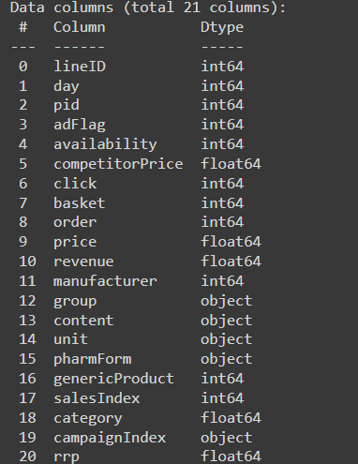
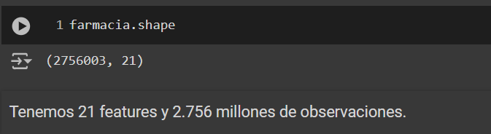
Tamaño de la base de datos
Tenemos 2.75 millones de observaciones.
Hay 21 features.
La mayor parte de los mismos son numéricos o categóricos.
Nuestra variable dependiente revenue es de tipo float, es decir, es numérica continua

Slide 5
Descripción de features
day: el día que se registra, recordemos que tenemos datos 91 días de ventas y otras acciones de usuarios en el sitio web. El datatype es int.
pid: El id del producto, como se puede ver en secciones anteriores, tenemos más de 22 mil productos únicos. El datatype es int, los productos se identifican por un numero, no por su nombre. Es una variable invariante.
adFlag: Nos indica si el producto en cuestión es objeto de una campaña publicitaria. El valor 1 indica que hubo campaña, y 0 indica que no la hubo.
availability: Status de disponibilidad de los productos, toma los valores {1,2,3,4}
competitorPrice : El precio de la competencia para un producto. Es un floating point.
click, basket, order: Denotan acciones de los usuarios, si hicieron click en un producto, si lo colocaron en un carrito de compra (pero no necesariamente lo compraron), mientras que order indica si efectivamente el registro denota una compra. Las 3 variables toman los valores {0,1}, donde 1 denota acción (compra, colocación en carrito de compra, click) y el 0 la ausencia de acción.
price: El precio efectivamente asociado a la observacion. Es un floating point.
revenue: Los ingresos por ventas. Es decir, el precio multiplicado por las cantidades compradas (que no observamos, solo observamos precios, compras (la variable 'order') y revenue). El revenue es un floating point.
manufacturer: El fabricante de cada producto. Se identifica mediante un numero entero. Es invariante, al igual que el product id.
group: El grupo de productos, combina letras y numeros. Es invariante.
content: El contenido de un producto, se identifica bajo la nomenclatura numeroXnumero, por caso: 5X10. Es invariante.
unit: La unidad del producto, es un string de mayúsculas.Es invariante.
pharmForm: La dosis: son 3 letras mayúsculas. Es invariante.
genericProduct: Si se trata de un medicamento generico, toma los valores {0,1}, el 1 indica que se trata de un medicamento genérico. Es invariante.
salesIndex: un código de dispensión de medicamentos de Estados unidos. Es un entero. Es invariante.
category: categoría de negocio: es un numero de negocio. Es invariante.
campaignIndex: Tipo de campaña publicitaria de que fue objeto el producto, toma los valores {A,B,C}
rrp: El precio de referencia, recordemos que la farmacia ajusta los precios de cada producto diariamente, pero cada item tiene un precio de referencia, más adelante vamos a graficar algunos ejemplos. Es invariante, la variabilidad es un atributo de los precios efectivos (feature "price")

Slide 6
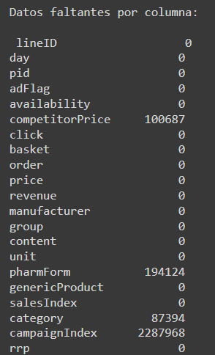
Tratamiento de Missing Values
Los datos faltantes están concentrados en sólo 4 variables.
No tenemos datos faltantes en nuestra variable objetivo, revenue, ni en las ventas (order), ni en nuestra principal variable explicativa, los precios.
Para competitorPrice reemplazamos los valores faltantes por la mediana del precio de la competencia a nivel de cada producto. De existir productos sin precios, se reemplaza por la mediana general.
Para pharmForm y category, dos variables descriptivas, usamos la moda o valor más frecuente, nuevamente a nivel de producto.
Para campaignIndex,, tenemos 2 tipos de tratamiento, dado que es dependiente de adFlag, solo cuando adFlag es igual a 1 hay campaña publicitaria, de modo que si adFlag==0, reemplazamos por "D" (ya que las campañas son {A,B,C}, y de esta forma con la "D" podemos identificar rápidamente que no hay campaña) para los casos en que adFlag==1 reemplazamos por la moda o valor más repetido a nivel de producto.

Slide 7
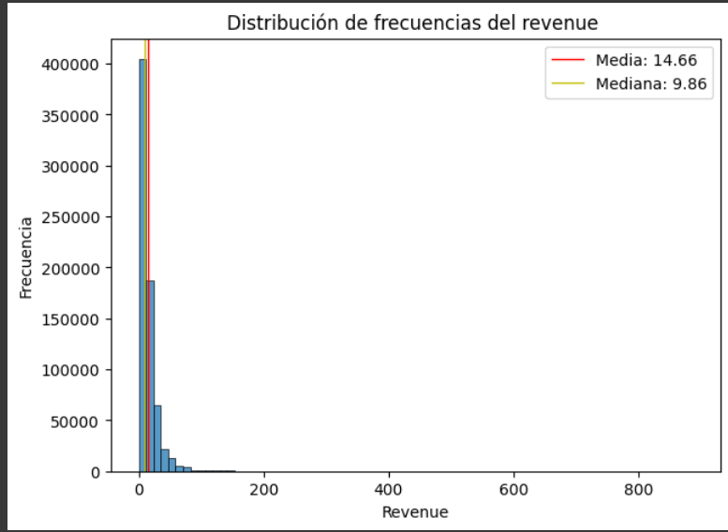
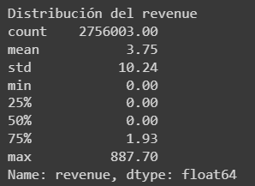
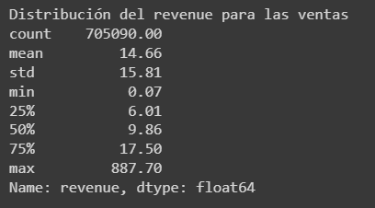
Distribución del revenue
Como vemos en el análisis univariado, el revenue tiene una media de $3.75, un desvío estándar de $10.24, lo cual habla de un elevadísimo grado de dispersión, y un máximo de $887. Nótese que el percentil 75 se alcanza con $1.93.
En este caso tenemos 705 mil observaciones, es decir, un cuarto de las observaciones del dataset (2.75 millones).
El mínimo es de 7 centavos, el máximo precio observado es de $887.
Si se exuyen el 75% de observacions que no representan ventas y por tanto tienen revenue 0, la media es de$14.66 en lugar $3.75, lo cual es esperable si excluimos tres cuartos del dataset donde el revenue es 0.
No obstante, vemos que la dispersions sigue siendo muy elevada, 15.81.
Vamos a graficar la distribución de frecuencias del revenue, para los casos donde es positivo para mayor claridad, ya que el resto de las observaciones sabemos se agrupan en 0
En el gráfico puede verse una elevada concentración en valores cercanos a la media, pero también un número considerable de observaciones con valores bastante más altos de la media, nótese que la mediana es muy inferior a la media, ya que esta última se encuentra muy influenciada por valores extremos, recordemos que si la mediana es de $9.86, valores superiores, por caso, a $50, que como se observa en el gráfico son minoritarios pero no completamente irrelevantes, generan este fenómeno.

Slide 8
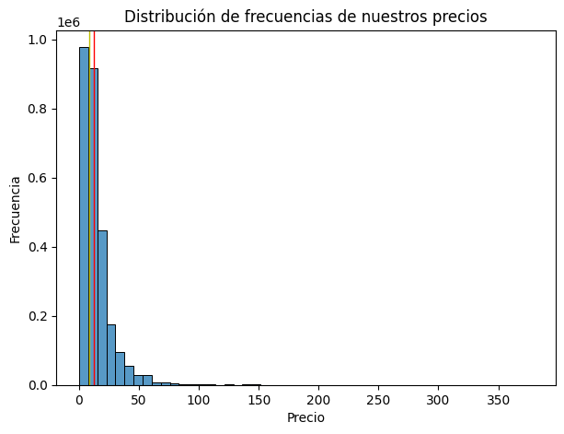
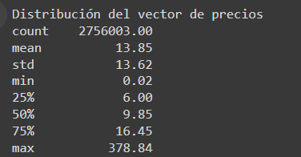
Distribución de precios
Como vemos, tenemos un precio promedio de $13.85, una mediana de $9.85 dolares, y un maximo de $378.
Una propuesta de este trabajo es comenzar por no excluir outliers de nuestro análisis para la variable precio, por caso, no tendría sentido exluir las variables de precio alto, siendo una farmacia, y atendiendo al contexto comercial, nos interesa saber si una parte sustancial de nuestro revenue proviene de un subconjunto reducido de productos con precios 'altos', que, observando el histograma, están lejos de representar un porcentaje ínfimo del revenue.
Cuando lleguemos al módulo de Machine Learning, vamos a constatar que esta es una decisión acertada, ya que la presencia de outliers no impide obtener predicciones adecuadas.

Slide 9
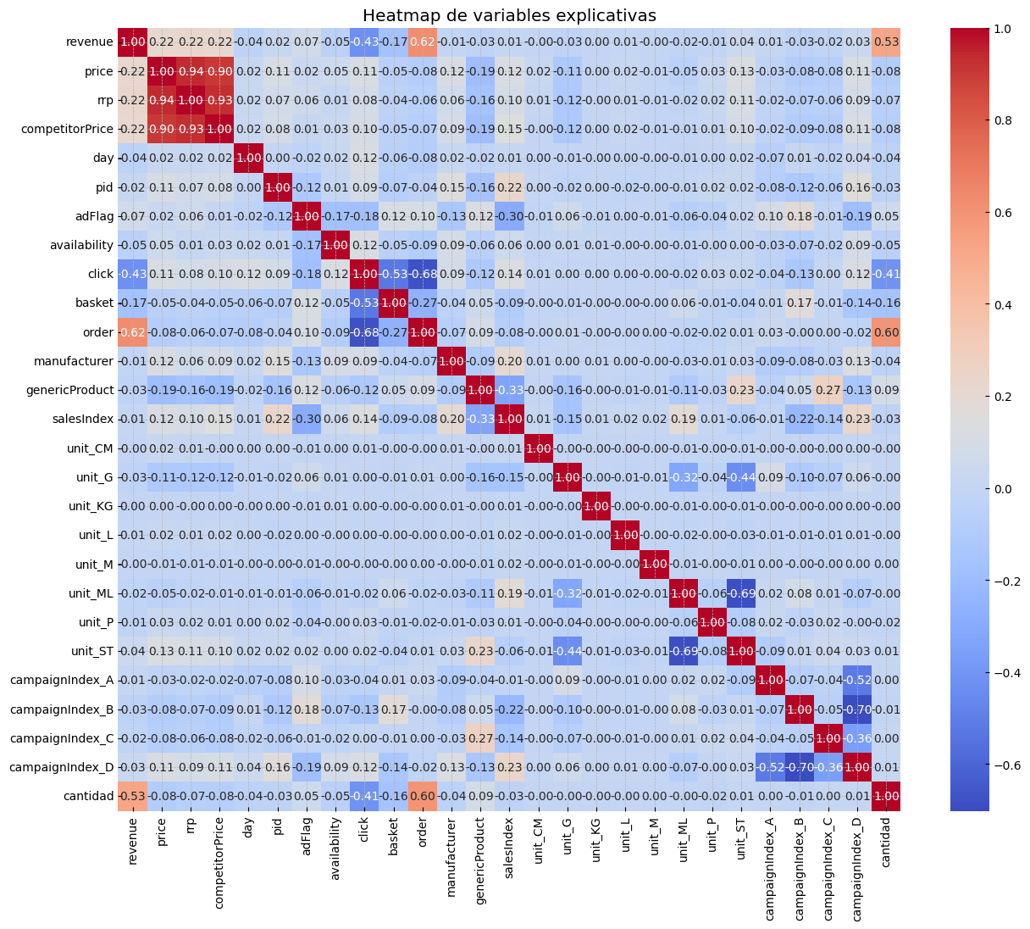

Correlación de variables
Variables con una correlación superior a +/-0.7:
Como puede verse, los precios están correlacionados con los precios de referencia y los precios de la competencia.
Con respecto a los Campaingindex, recordemos que se trata de una variable dummy que generamos a partir del tipo de campaña, la variable que nos dice si un producto es objeto de una campaña publicitaria es adFlag, que toma valores 0 y 1. Si adFlag=0 (no hay campaña), generamos la dummy campaignIndex_D.
Si bien el análisis previo nos indica que tenemos alta correlación entre las campañas B y D, vamos a eliminar en los modelos de ML todas nuestras variables campaignIndex, la variable adFlag es suficiente para captar el efecto de la publicidad en la probabilidad de ventas.

Slide 10
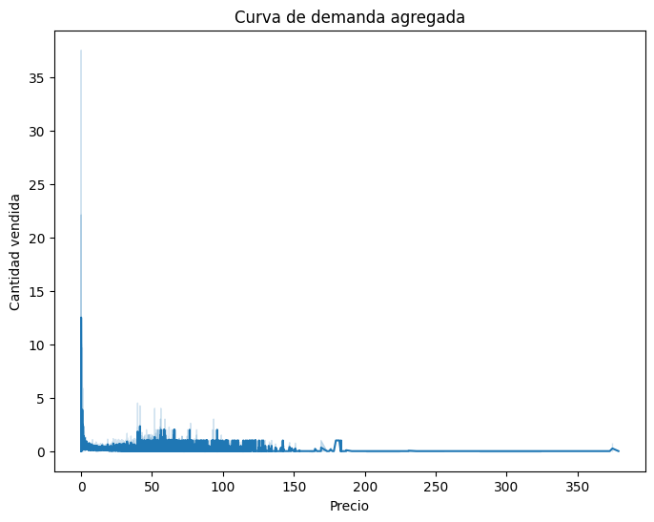

Curva de demanda
Una curva de demanda relaciona las cantidades vendidas con los precios, en general esperamos que la relación sea negativa, a nivel agregado, para graficar la curva de demanda de un producto, necesitamos el precio en el eje x y la cantidad en el eje y, nuestro dataset no tiene las cantidades vendidas, pero podemos construirla dividiendo revenue por precio.
Como puede verse en el gráfico, las cantidades vendidas son decrecientes en el precio, en el agregado, es decir, tenemos una curva de demanda clásica.
Nótese que la cantidad vendida no es una variable del dataset, debemos primero construrirla dividiendo revenue por precio:

Slide 11
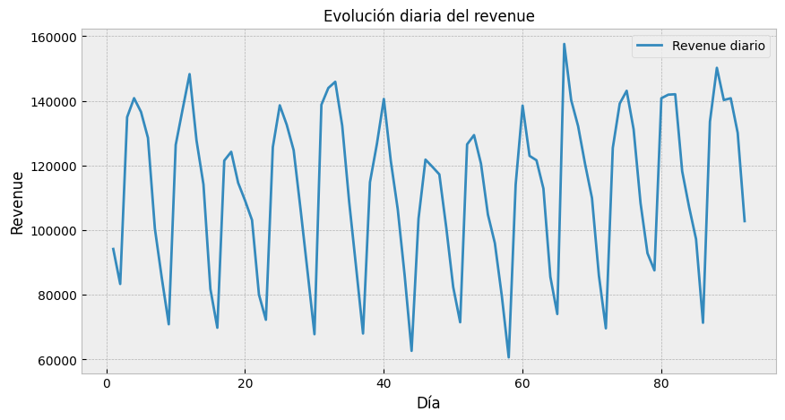
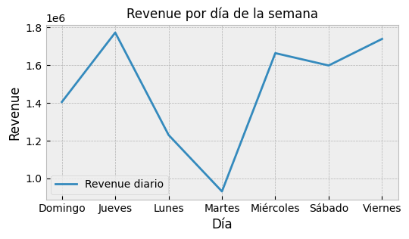
Estacionalidad
Como se ha explicado, nuestras observaciones corresponen a 91 días o 13 semanas de actividad en el sitio web de la farmacia, la relación entre revenue y días muestra una cierta estacionalidad semanal. Este es un hallazgo importante, cuando hablamos de estacionalidad, podríamos encontrar que se da a nivel de las semanas, o a nivel de meses, estaciones, etc. En cambio, el gráfico nos indica que la variabilidad temporal se da al interior de cada semana.
Recordemos que una de nuestras hipótesis auxiliares era que hay estacionalidad en las ventas, lo cual se comprueba en estos gráficos, no se puede ignorar la variable tiempo a la hora de explicar el revenue.
A la hora de pensar en feature engineering, no queremos que el valor numérico de cada día afecte los resultados de un modelo de Machine Learning, pero queremos retener la información ligada a la estacionalidad intra-semanal.
Entonces, vamos a suponer que el día 1 es "lunes" (no tenemos los días de la semana, solo un número que indica los 90 días de observaciones), el día 2 es "martes", el día 8 vuelve a ser "lunes", y así hasta completar los 90 días, y vamos a crear variables categóricas por cada día de la semana.
Obsérvese como el revenue tiene picos los jueves y miércoles, y alcanza sus menores valores los martes.

Slide 12
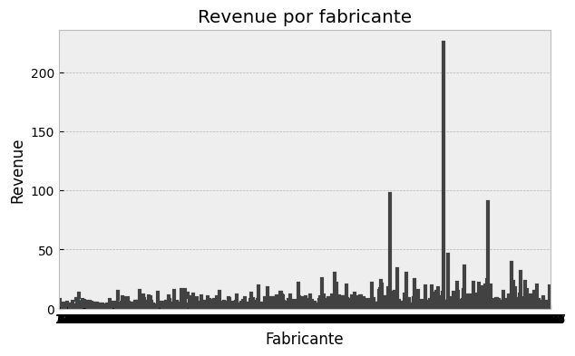

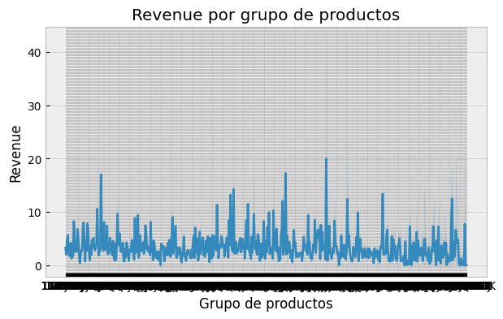
Concentración de ventas
Tenemos una elevadísima concentración, el 10% de los productos, de un total de casi 22 mil generan el 71% del revenue. El 1% general el 18%, claramente hay productos que son 'outliers' cuando se trata de revenue, pero no vamos a excluirlos, nos interesa su comportamiento, y, en función de nuestro objetivo comercial, es indispensable incluirlos en los modelos para generar predicciones de revenue adecuadas.
Para obtener una representación gráfica de esta concentración, vamos a usar las variables group y manufacturer

Slide 13
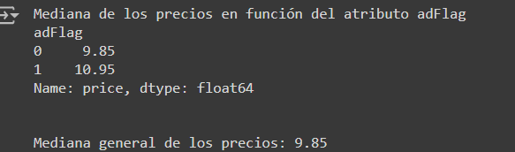
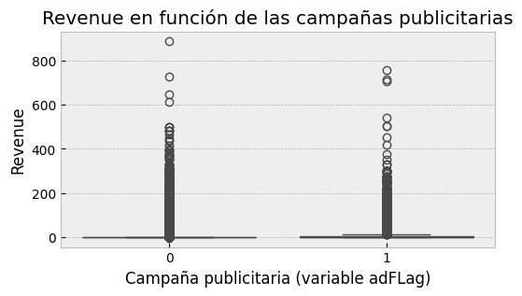
Publicidad
Observaciones sin campaña publicitaria: 68.22%
Observaciones sin campaña publicitaria: 31.78%
Porcentaje de revenue generado por productos publicitados: 41.00%
Porcentaje de revenue generado por productos no publicitados: 59.00%
Tenemos productos que han sido publicitados, adFlag==1 nos indica que un producto es objeto de una campaña de publicidad.
A su vez, tenemos 3 tipos de campañas de publicidad (variable campaingIndex), que toma los valores {A,B,C}
Veamos primero que proporción de nuestras observaciones son objeto de campaña publicitaria, cual es el precio mediano (la mediana es una mejor medida de tendencia central cuando tenemos distribuciones con alta dispersión, en mi opinión) de los productos publicitados versus los que no, y como se relacionan con el revenue.
El 41% del revenue es generado por productos publicitados, en comparación con el 31% de observaciones que represeta productos publicitados. Esto en parte se debe a que el precio promedio de los productos publicitados es más alto, y probablemente porque las campañas publicitarias tengan cierta efectividad a la hora de generar ventas.
Es interesante observare en el boxplot que hay más oultiers de revenue alto cuando no hay campaña publicitaria, más allá que en el agregado el revenue relacionado con productos publicitados sea proporcionalmente más alto respecto al universo de productos.

Slide 14
Conclusiones del EDA
En función de nuestro objetivo general de predecir el revenue, podemos ver en el EDA que,
Tenemos un dataset que tiene pocos datos faltantes, y con algunas transformaciones podemos aprovechar la totalidad de las observaciones.
El revenue exhibe una fuerte concentración a nivel de productos y fabricante.
El revenue no sigue una distribución aproximadamente normal, sino una elevadísima concentración alrededor de la mediana con una cola derecha 'larga' que da cuenta de la presencia de outliers.
Dicho esto, no vamos a excluir los outliers de nuestro análisis, si pensamos en el contexto comercial, nos interesa predecir la totalidad del revenue, y si hay productos de precio elevado que representan una fracción material de las ventas, estamos interesados en conocer como influyen en el revenue. Sólo si constatamos que este factor está afectando significativamente la predicción habremos de excluir outliers o segementar los modelos (algo que, veremos, no será necesario).
Los precios también exhiben una alta concentración alrededor de la mediana, con una cola larga a la derecha, que representa una proporción importante de productos 'caros'.
Nuestros precios están altamente correlacionados con los precios de referencia y los de la competencia. Además de ser una observación interesante en sí misma, esto nos habla de cierta redundancia de variables a la hora de aplicar modelos de ML.
Con respecto a la variable tiempo, hay fluctuaciones al interior de las 13 semanas de observaciones, en lugar de tener fluctuaciones estacionales, semanales, o de un revenue constante a lo largo del tiempo. Los picos de ventas son miercoles y jueves (tal como los hemos definido, el dataset no indica día de la semana, simplemente tomamos el día 1 como "Lunes" para empezar a contar), con una fuerte caída los martes. Pensando en la aplicación de modelos de predicción de revenue, la dimensión temporal no puede ser ignorada.
Los productos genéricos son bastante más económicos que los no genéricos, pero explican una proporción más elevada del revenue dado que son la inmensa mayoría de los productos.
En cuanto a la publicidad, el 31% de nuestros productos son objetos de alguna campaña de publicidad, y generan el 41% del revenue, si bien el precio promedio de los productos publicitados es un ~10% más elevado que el resto, podría decirse que existe un cierto efecto de la publicidad en las ventas. Más adelante daremos un tratamiento específico a esta variable categórica para incluir en los modelos de Machine Learning.

Slide 15
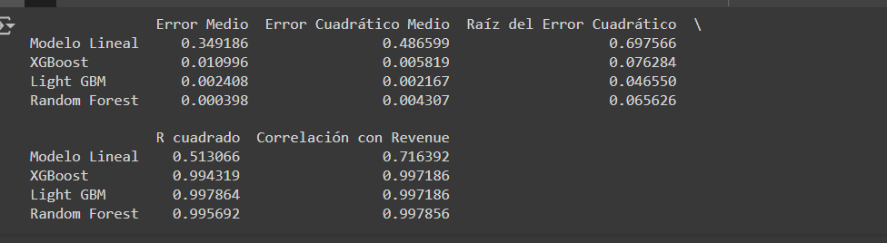
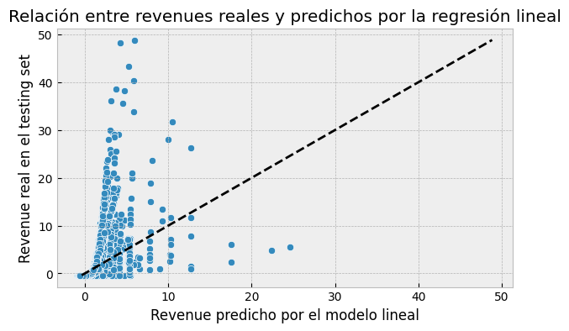
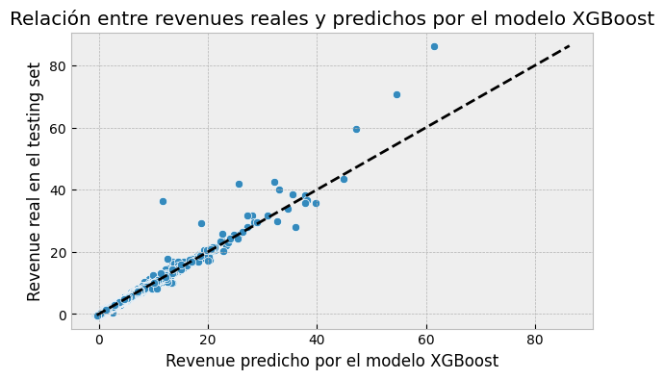
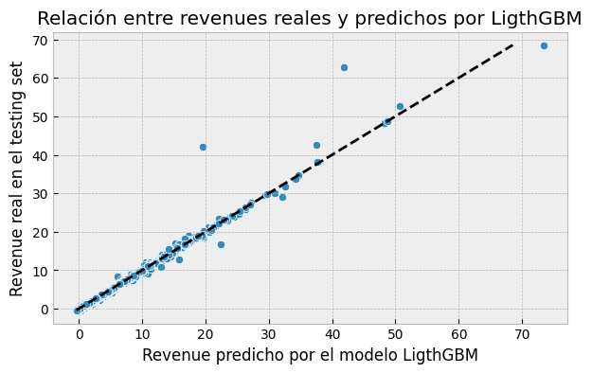
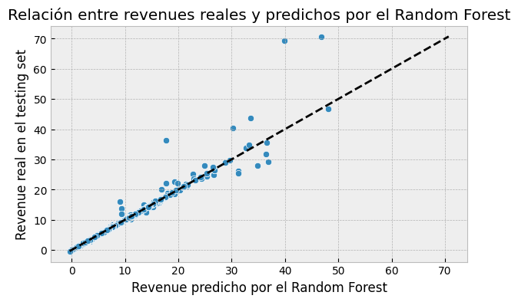
Resultados de los modelos de Regresión
Partiendo de un modelo de regresión lineal simple, con Forward Feature selection, obtenemos resultados relativamente pobres, con un r cuadrado de sólo 0.5.
Los resultados mejoran sustancialmente con modelos de boosting, los errores se reducen y el r cuadrado supera el valor de 0.99.
Los gráficos dan cuenta de ello, los valores de revenue predichos por los modelos se ajustan muy bien a las observaciones en el testing set, con algunos pocos outliers. Nótese como la distribución de valores que se alejan de la línea de predicción perfecta es ligeramente distinta para XGBoost y LigthGBM
Pasando a un modelo de ensamble, el Random Forest probó adecuarse muy bien a nuestra estructura de datos, obteniendo un r cuadrado y una correlación entre valores predichos por los modelos y valores reales del testing set también superior al 99%
La K-Fold Cross Validation con 5 folds no arroja resultados sustancialmente distintos, en el caso de la regresión lineal no mejoran las métricas, y en los casos de modelos de ensamble y boosting los resultados son muy buenos previo al cross-validation.

Slide 16
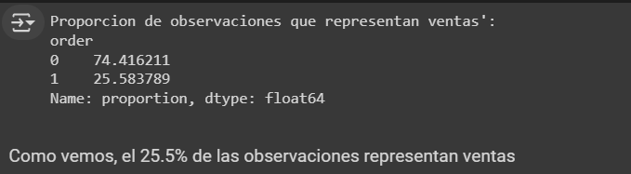
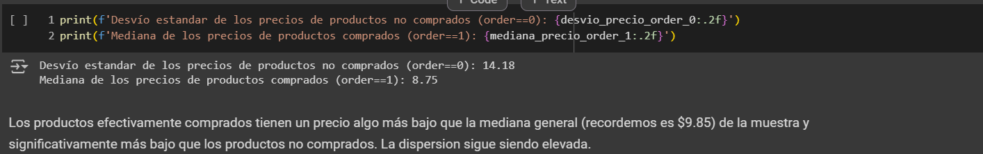
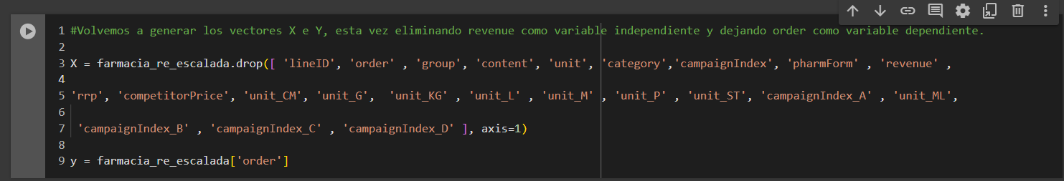
Apéndice: Un modelo de clasificación para predecir ventas.
Hasta ahora hemos usado las variables del dataset para predecir el revenue, que es una variable numérica continua., Alternativamente, podemos realizar ejercicios de clasificación para predecir ventas.
La variable dependiente, en ese caso, es order, que toma el valor 1 cuando un registro representa una venta, y 0 cuando no es el caso.
Para entender el contexto comercial, supongamos que trabajamos en el departamento de Marketing, o de Ventas, donde lo que nos interesa fundamentalmente es predecir ventas, mientras que, desde el lado del departamento de finanzas o de la dirección general de la empresa, estamos interesados tanto en ventas como revenue, ganancias, etc.
Pero también podemos suponer que no tenemos la variable revenue en el dataset, o que tenemos demasiados faltantes para este feature, ¿podemos extraer información relevante? La propuesta de esta sección es que sí, el dataset sigue siendo relevante para la dirección de la empresa, la predicción de ventas en sí misma es fundamental a la hora de tomar decisiones en un contexto empresarial.
Preparación de los vectores de variables explicativas y dependiente.
Ahora la variable dependiente es order, el revenue es descartado del dataset, y para el resto de las variables aplicamos la misma feature engineering que para los modelos de regresión especialmente en lo que toca a agrupamiento de productos y días de la semana :

Slide 17
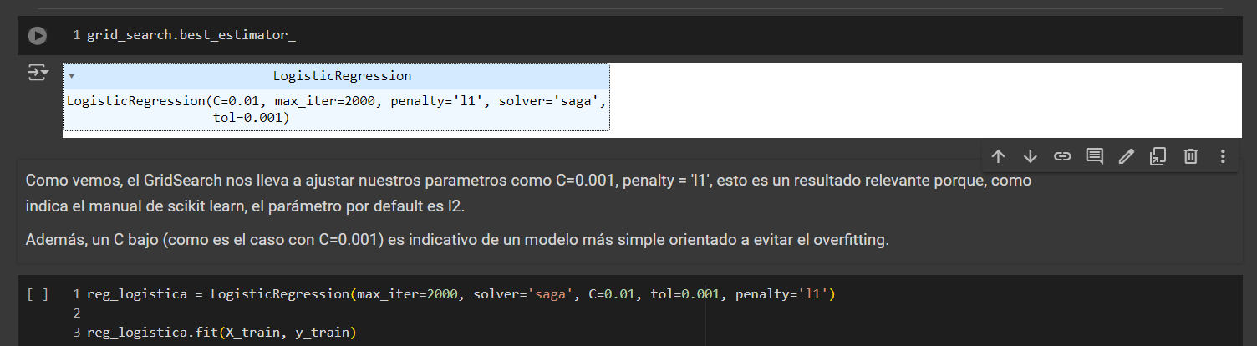
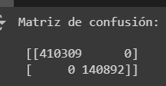
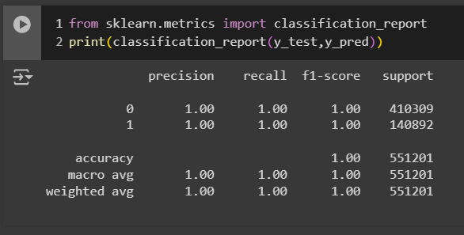
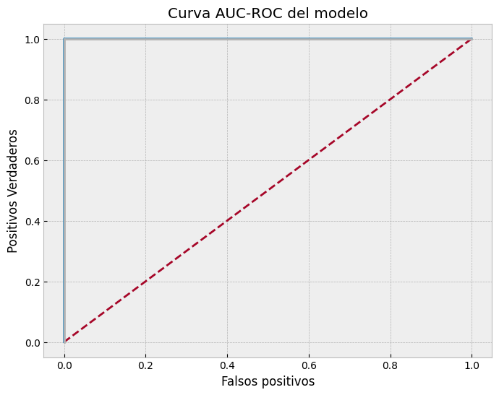
Regresión Logística
Implementamos la regresión logística con los mejores hiperparámetros que surgen de hacer Randomized Search.
La matriz de confusión nos muestra que logramos predecir correctamente la totalidad de las ventas (140.842, segunda columna) como las observaciones que no son ventas (410.309), todo lo cual es consistente con el accuracy del 100%
La lectura del Classification Report nos indica que:
La precisión y el accuracy es del 100%
Dado que la precisión (accuracy) y el recall son 1, el F1 score también resulta en un valor de 1.
La curva AUC-ROC es consistente con los resultados previos, siendo que no tenemos predicciones erróneas.

Slide 18
Conclusiones generales
El objetivo del trabajo ha sido predecir el revenue, es decir, el ingreso por ventas que obtiene la farmacia, aplicando modelos de regresión.
Nuestro Dataset requiere una ingeniería de datos fundamentalmente relacionada con missing values en 4 de las 20 variables originales y el tratamiento de la dimensión temporal el número de producto, que podría introducir variabilidad espuria en los resultados.
El modelo lineal no arroja resultados satisfactorios en las medidas de evaluación, por ejemplo, el r cuadrado es de solo 0.51, incluso después de seleccionar los mejores features aplicando Forward Selection.
En cambio, obtenemos buenos resultados con modelos de ensamble (Random Forest) y Boosting. En todos esos casos, el r cuadrado supera el valor de 0.99, y otras medidas de evaluación de regression también son positivas, así como la correlacion entre valores predichos por los modelos y reales en el testing set.
Si nos centráramos en la predicción de ventas, donde tenemos una variable categórica que denota las mismas, un modeo de regresíón logística previa optimización de hiperparámetros arroja un accuracy total.
Todo esto muestra que nuestras variables predicticas son adecuadas a la hora de predecir el revenue.
Pensando en el contexto comercial de la empresa, y sabiendo que tenemos variables predictoras adecuadas, podemos recomendar a la dirección de la farmacia que,
La dimensión temporal importa. Sabiendo esto, se podría estructurar una política de descuentos sabiendo cuáles son los días de mayores ventas.
El precio también es importante, ya que la curva de demanda tiene pendiente negativa.
La publicidad parece tener un efecto en las ventas y el revenue. En conjunción con el conocimiento sobre la estacionalidad al interior de las semanas y los precios, podemos recomendar cuando incrementar los esfuerzos publicitarios.
Nuestras ventas exhiben un elevado grado de concentración a nivel de producto y fabricante. Enfocandose en la negociación con los proveedores más importantes, podría mejorarse el revenue consiguiendo mejores descuentos con los proveedores que sabemos representan la mayor proporción de ingresos, lo cual nos permitiría mejorar nuestros precios, que, como vimos, son una variable relevante a la hora de explicar ventas.

